Slide 1
Great Transformation: Die Zukunft moderner Gesellschaften
Prof. Dr. Klaus Dörre, FSU Jena
30. ordentlicher Bundeskongress der Naturfreunde
Deutschlands e. V.
31. März bis 2. April 2017 in Nürnberg

Slide 2
Gliederung
Die These: Große Transformation
Die Zäsur: Ökonomisch-ökologische Zangenkrise
Neuen Herausforderungen: repulsive Globalisierung
Weichenstellungen: Autoritärer Kapitalismus?
Fünf Kernprojekte einer demokratischen Transformation

Slide 3
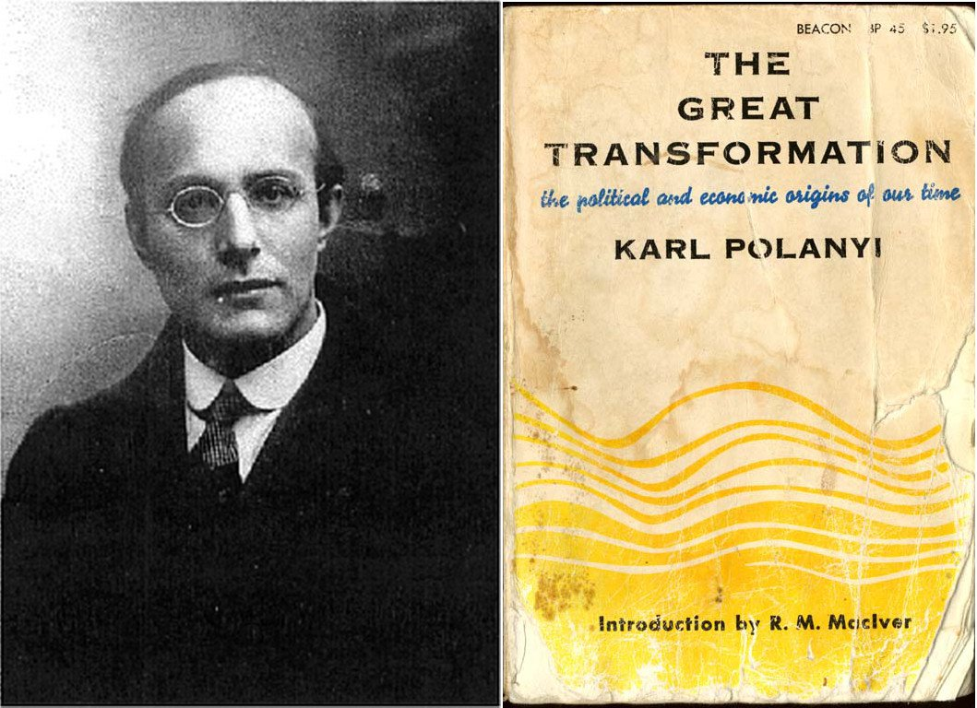
1. Die These: Große Transformation

Slide 4
Ob wir es wollen oder nicht, wir befinden uns inmitten einer großen gesellschaftlichen Transformation, die in manchem an jene Doppelbewegung erinnert, die Karl Polanyi 1944 beschrieben hat.
Die große Transformation lässt sich nicht aufhalten, aber doch in ihrer Richtung entscheidend beeinflussen.

Slide 5
2. Die Zäsur: Ökonomisch-ökologische Zangenkrise

Slide 6
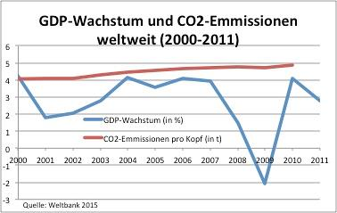

Slide 7
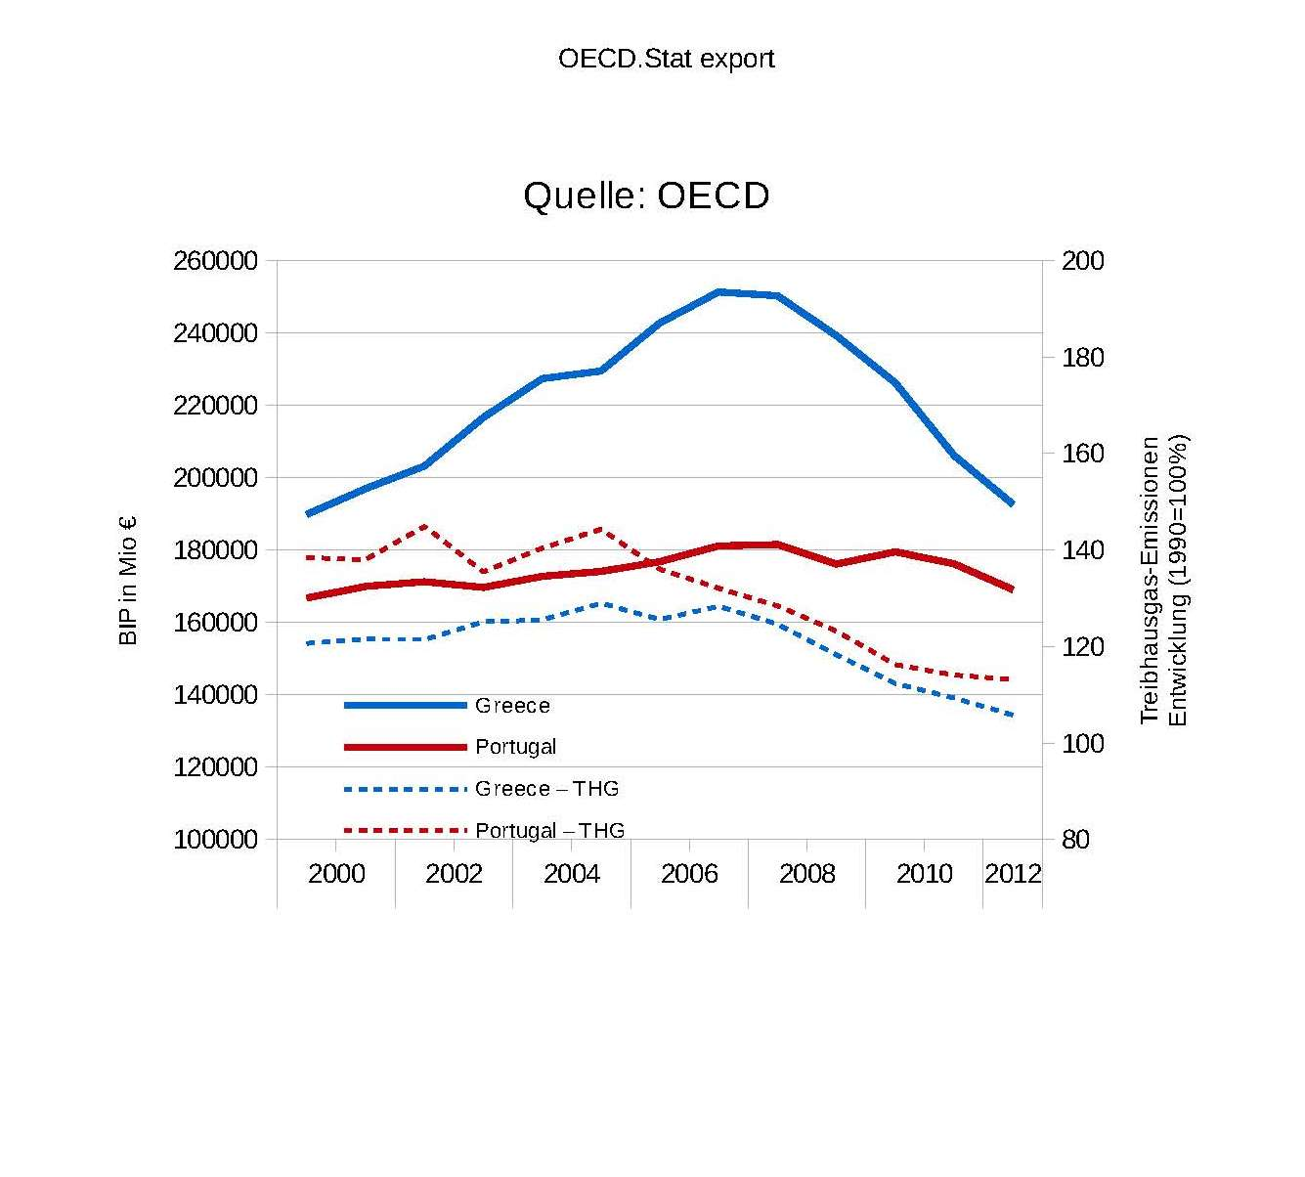
„degrowth by desaster“

Slide 8
Die globale Finanz- und Wirtschaftskrise von 2008/9 ist eine Signalkrise; in den Zentren (frühindustrialisierten Ländern) markiert den Übergang zu einem Postwachstumskapitalismus.
Neu ist, dass sich das wichtigste Mittel zu Überwindung ökonomischer Krisen, die Generierung von Wirtschaftswachstum, in einen Treiber – möglicherweise irreversibler – ökologischer Destruktion verwandelt.

Slide 9
Der Begriff ‚ökonomisch-ökologische Doppel- oder Zangenkrise‘ besagt, dass sich in der Gegenwart zwei langfristige Entwicklungslinien kreuzen – rasches und permanentes Wirtschaftswachstum einerseits und beschleunigter Energie- und Ressourcenverbrauch sowie steigende Emissionen andererseits. Beide Langfristentwicklungen konstituieren das besondere Wachstumsdilemma moderner kapitalistischer Gesellschaften.

Slide 10
Sofern Wirtschaftswachstum überhaupt noch generiert werden kann, zehren die ökologischen Destruktionskräfte den äußert ungleich verteilten Wohlfahrtsgewinn auf. Den frühindustrialisierten Ländern bleiben daher künftig nur zwei Optionen: „One is to make growth sustainable; the other is to make degrowth stable“ (Jackson 2009: 128). Doch gleich welcher Weg gewählt wird, beide laufen auf eine große gesellschaftliche Transformation hinaus, denn ein „bankrottes System lässt sich nicht mit kurzfristigen Reparaturen am Leben halten“, wir benötigen, so der Umweltökonom Tim Jackson, „etwas ganz anderes“ (Jackson 2011: 54).

Slide 11
3. Neue Herausforderungen
Die (finanz-)marktgetriebene Globalisierung stößt an ihre Grenzen. Sie wird repulsiv und lässt sich als Wachstumsprojekt nicht mehr fortführen.
Die Globalisierung wird repulsiv; Konfrontiert die kapitalistischen Zentren mit ihren Folgen:
Dramatische Zunahme klassenspezifischer Ungleichheiten

Slide 12
Vermögen Albrecht = 4,14 km
cm
Durchschnitts-vermögen = 1,76 cm
Darstellung des durchschnittlichen Pro-Kopf-Vermögens versus dem Vermögen von Theo Albrecht
1 cm entspricht einem Vermögen von 50.000 €

Slide 13
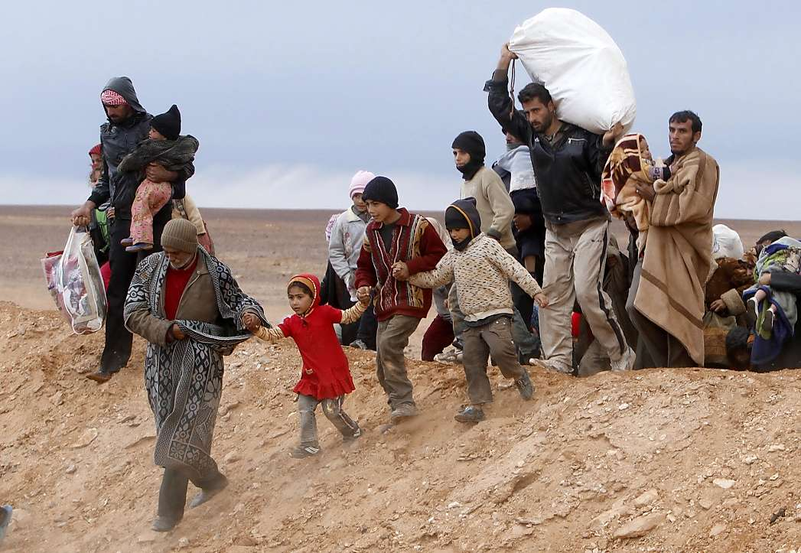
Globale Fluchtbewegungen, Herausbildung eines „Wanderproletariats“, das die Zentren erreicht.

Slide 14
Überschreiten planetarischer Belastungsgrenzen.
Konformistische Revolte eines völkischen Rechtpopulismus.

Slide 15
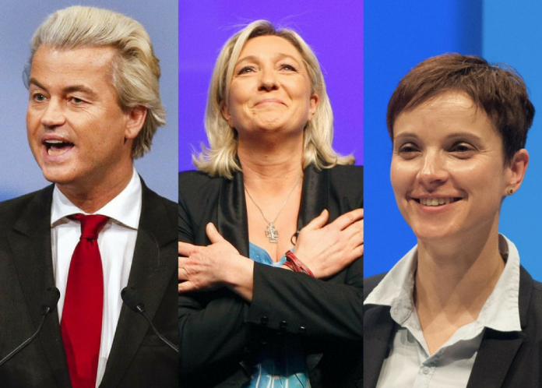
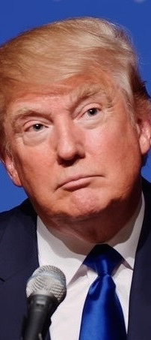
„Von diesem Moment an heißt es: Amerika zuerst. Jede Entscheidung über Handel, Steuern, Zuwanderung oder Außenpolitik wird danach getroffen, ob sie amerikanischen Arbeitern oder amerikanischen Familien nutzt“
Donald Trump, Antrittsrede.
„Trump ist die AfD der USA“
Martin E. Renner, Spitzenkandidat der AfD NRW

Slide 16
4. Weichenstellungen
Autoritärer Kapitalismus, Leaderismo.
Digitaler Kapitalismus
Grüner Kapitalismus

Slide 17
5. Demokratische Postwachstumsgesellschaft
Umsteuern der stofflichen Produktion, Reproduktion
Demokratisches Umverteilen
Mehr Wirtschaftsdemokratie wagen
Die Eigentumsfrage stellen
Neue Formen internationaler Zusammenarbeit; große Nachhaltigkeitskoalition; Europa im Zentrum.

Slide 18
Epilog:
Neue Politik, die Bruch, Reform und praktische Alternativen vereint.
Heute beginnen, die Ziele nicht aus den Augen verlieren.
Kampf für eine Reformkoalition, jetzt.

Slide 19
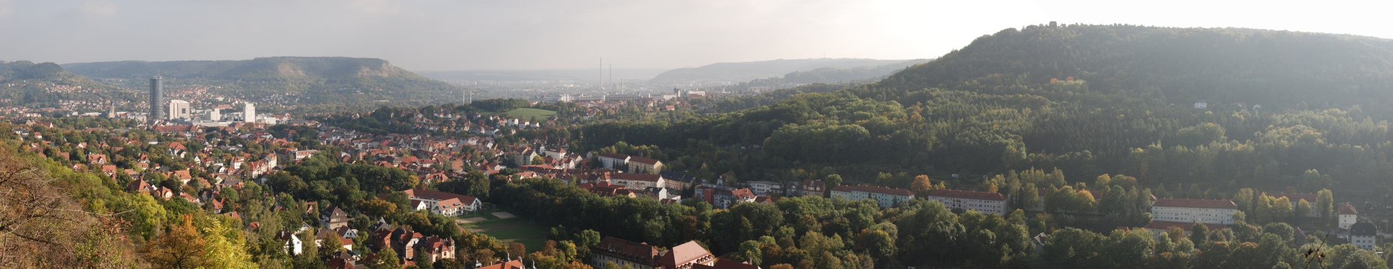


Studieren in Jena
Institut für Soziologie
Soziologie in Jena:
vielseitige Lehre
Fixpunkt kritischer Gesellschaftsanalyse
Forschung stets am Puls der Zeit
das einmalige DFG ForscherInnenkolleg Postwachstumsgesellschaften
Bachelor als Kern- und Ergänzungsfach
Master in Soziologie und Gesellschaftstheorie

